Slide 1

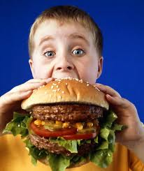
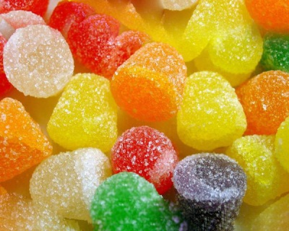
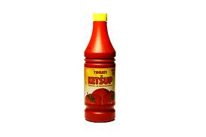
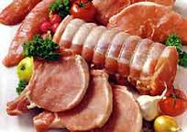
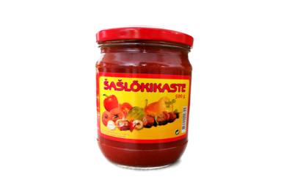
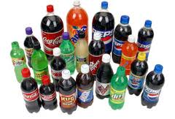
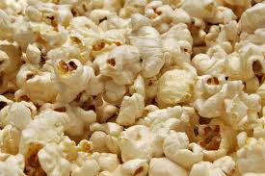
Їжа, що нас вбиває
Алєксєєнко Вероніка
9-Б клас

Slide 2
План
Харчові добавки
Мета їх використання
Їх класифікація
Найнебезпечніші E
ГМО, аспартам
Найшкідливіші продукти
Природне харчування
Висновок
Список використаної літератури

Slide 3
Харчові добавки - група природних або синтетичних речовин, які додають до продовольчої сировини, напівфабрикатів або готових продуктів.
Порушення окисно-відновних реакцій в мітохондріях
Мають канцерогенні, мутагенні, нейро-, імунно- ефекти, алергенну дію

Slide 4
Мета використання
Збільшення терміну зберігання харчових продуктів
Надання харчовим продуктам більш привабливого вигляду
Здешевлення та скорочення технологічного процесу
Полегшення технологічної обробки продовольчої сировини

Slide 5
Класифікація
Барвники
Консерванти
Антиокислювачі
Стабілізатори
Емульгатори
Регулятори кислотності
Ароматизатори
Антибіотики
ДОБАВКИ

Slide 6
Барвники (Е100 - Е199) - надають продуктам більш привабливого, стійкого кольору.
Консерванти (Е200 - Е299) - продовжують реальный термін зберігання харчових продуктів.
Антиокислювачі (Е300 - Е399) - пригнічують процеси окислення збільшуючи термін зберігання харчових продуктів.
Стабілізатори, загущувачі і емульгатори (Е400 - Е499) - група харчових добавок, які роблять продукт більш стійким або надають харчовим продуктам вид та форму, більш зручну для вживання.
Регулятори кислотності (pH) та речовини проти злежування, комкування (Е500 - Е599) - група харчових добавок, які регулюють в першу чергу кислотність, сипучість, однорідність продуктів харчування для загального вигляду продуктів.
Ароматизатори (Е600 - Е699) - група добавок, створює в готовому продукті приємный для споживача смак та аромат.
Антибіотики (Е700 - Е799) - речовини, що пригнічують ріст живих клітин (в першу чергу мікроорганізмів).

Slide 7
Е добавки, що:
сприяють виникненню ракових захворювань - 103, 105, 130, 131, 142, 210-217, 240, 330, 447
здатні викликати розлад шлунка – 221-226; 311, 322, 338-341, 407, 450, 461-466
підвищують рівень холестерину в крові – 320, 321
викликають алергію – 230-232, 239, 311-313
Н
А
Й
Н
Е
Б
Е
З
П
Е
Ч
Н
І
Ш
і
цитрусовий червоний барвник (Е 212)
червоний амарант (Е 123)
консервант формальдегід (Е 240)
бромат калію (Е 924а)
бромат кальцію (Е 924)
алюміній (Е 173)

Slide 8

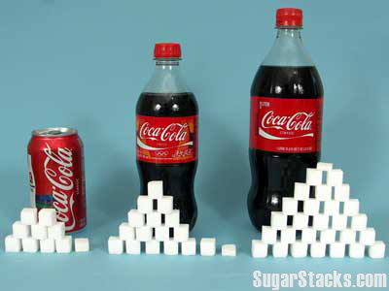
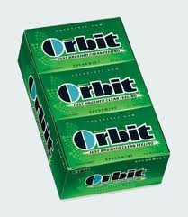
Генетично модифікований організм (ГМО) - це організм,
в якому генетичний матеріал був змінений за
допомогою штучних прийомів перенесення генів.
АСПАРТАМ
Цей підсолоджувач позначається Е951 (фенилаланін).
0,33 л аспартаму – 7 столових л.”цукру”
Є присутнім більш ніж в 50% продуктів.
Використається у жувальних гумках, газованих напоях, дієтичних напоях, деяких продуктах для діабетиків, замінниках цукру, м’ятних цукерках, біокефірі, томатному соусі, дитячих вітамінах і ліках.
Ця речовина може привести до порушення гормонального балансу. Продукти, що містять аспартам особливо небезпечні для дітей, вагітних жінок, діабетиків, людей, що страждають ожирінням і іншими захворюваннями, пов’язаними з порушенням обміну речовин.

Slide 9
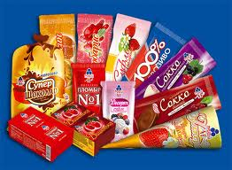
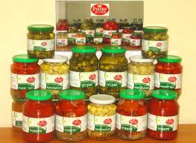
Найшкідливіші продукти:
Домашня консервація, морозиво:
Нерідко вона готується з порушенням технології, із-за чого стає причиною смертельних отруєнь, наприклад, ботулотоксином. Морозиво часто містить синтетичні загусники і ароматизатори, які можуть уповільнювати обмін речовин. Тим більше, в морозиво додають пальмову олію, яка є небезпечною для нашого організму.

Slide 10
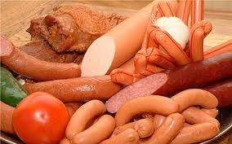
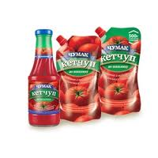
КОВБАСА, КОПЧЕНИНА, КЕТЧУП І МАЙОНЕЗ:
Дуже часто,особливо дешеві ковбаси не містять нічого натурального і повні барвників, ароматизаторів і іншої синтетики, безпека якої для здоров'я не доведена. У копченому м'ясі і рибі часто накопичується бензопірен - один їх сильних канцерогенів. Майонези містять канцерогенні синтетичні трансири, а кетчупи з крохмалем - синтетичні добавки.

Slide 11
природне харчування
багато клітковини
високий вміст мікроелементів
низька калорійність
низький вміст цукрів
низький вміст кухонної солі

Slide 12
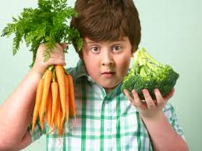
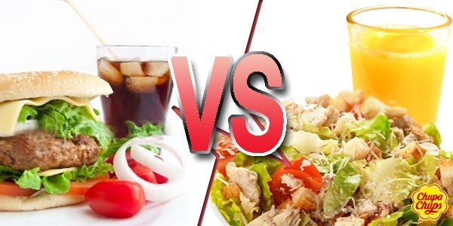
Висновок
Неправильне харчування — пряма дорога до ожиріння, серцевих захворювань, хвороб шлунково-кишкового тракту.
Треба:
Вести здоровий спосіб життя
Дотримуватися режиму дня
Займатися спортом, фізичними навантаженнями.
Раціональне збалансоване харчування

Slide 13
Список використованої літератури
http://amizon.ua/ua/maininfo_72-181.html
http://paralleli.if.ua/news/9860.html
http://evrobiz.com/51/0442816.htm
http://e000.ipsys.net/e-dozvoleni.html
http://pampuh.net/2011/voda-yaku-my-vzhyvajemo/
http://www.eco-live.com.ua/content/yak%D1%96st-vodi-v-ukra%D1%97n%D1%96-zabrudnennya-poverkhnevikh-%D1%96-p%D1%96dzemnikh-vod
http://uk.wikipedia.org/wiki/%D0%95%D0%BC%D1%83%D0%BB%D1%8C%D0%B3%D0%B0%D1%82%D0%BE%D1%80
http://www.npblog.com.ua/index.php/produkti-harchuvannya/harchovi-dobavki.html

